Slide 1
Môn: Toán- Lớp 5
So sánh các số thập phân (tiết 2)
GV: Nguyễn Thị Hồng Loan

Slide 2
Thứ tư ngày 9 tháng 10 năm 2024
Toán:
Khởi động:
So sánh hai số thập phân.
37,29 và 36,92
135,75 và 135,74
2,75 và 2,57
3,05 và 3,04

Slide 3
Thứ tư ngày 9 tháng 10 năm 2024
Toán:
Khởi động:
So sánh hai số thập phân.
>
<
37,29 ….. 36,92
135,74 ….. 135,75
2,57 ….. 2,75
3,05 ….. 3,04
<
>

Slide 4
Thứ tư ngày 9 tháng 10 năm 2024
Toán:
So sánh các số thập phân (tiết 2)
1
a) Số thập phân bằng nhau.
7
70
Ta có:
=
0,7
=
0,70
Nếu viết thêm(hoặc bỏ) chữ số 0 ở tận cùng bên phải phần thập phân của một số thập phân thì được một số thập phân bằng nó.
10
100
7
70
=
10
100
Vậy:
0,7 = 0,70 hoặc 0,70 = 0,7

Slide 5
b) Tìm chữ số thích hợp.
13,7 = 13,7
?
0
8,6100 = 8,6
?
1
21,4050 = 21,40
?
5

Slide 6
2
a) Thêm các chữ số 0 vào bên phải phần thập phân mỗi số sau để phần thập phân của các số đó đều có ba chữ số.
8,9 5,82 0,17 31,6
8,900 5,820 0,17 0 31,600

Slide 7
2
b) Bỏ các chữ số 0 ở tận cùng bên phải phần thập phân mỗi số sau để phần thập phân của các số đó viết dươis dạng gọn hơn(nếu có thể).
7,70 13,0500 25,3000 10,5070
7,7 13,05 25,3 10,507

Slide 8
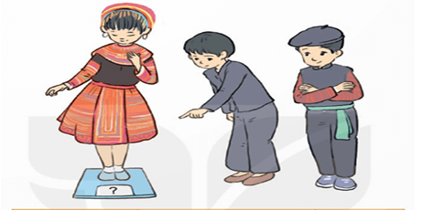
3
Số ?
Ba bạn Mị, Núi, Páo đi kiểm tra sức khỏe. Mỗi bạn có cân nặng là một trong các số đo: 31,9 kg; 32,5 kg; 34,7 kg. Biết bạn Núi nặng nhất, bạn Páo nhẹ nhất. Hỏi mỗi bạn cân nặng bao nhiêu ki-lô-gam?
Tên | Mị | Núi | Páo
Cân nặng(kg)
32,5
34,7
31,9

Slide 9
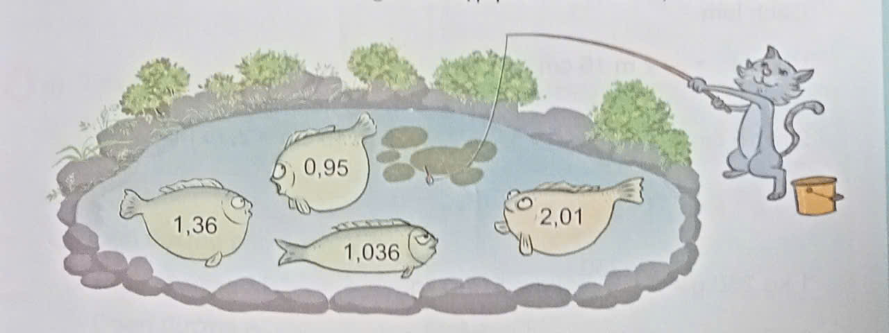
4
Chọn câu trả lời đúng.
Chú mèo câu được con cá có ghi số thập phân lớn hơn 1,036 và bé hơn 2.
Con cá mà chú mèo câu được ghi số nào?
A.
B.
C.
D.
2,01
1,036
0,95
C.
1,36

Slide 10
Trò chơi:
Đúng chọn Đ, sai chọn S.
51,8 < 52,85
Đ
205,61 < 205,59
S
67,518 > 67,495
Đ

Slide 11
Chân thành cảm ơn quý thầy, cô cùng các em
Chào tạm biệt!

